Slide 1


Slide 2

MODELOWANIE
ROZPRĘŻANIA GAZU
Programowanie probabilistycznego modelu rozprężania gazu w próżnię
Witold Kranas

Slide 3
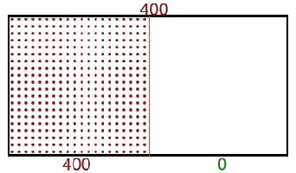
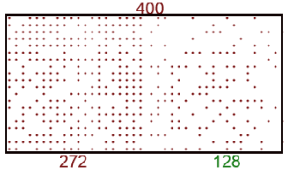
ROZPRĘŻANIE GAZU W PRÓŻNIĘ – MODEL
Z chwilą usunięcia przesłony cząsteczki gazu uzyskują swobodę – mogą wybierać połowę naczynia. Ponieważ cząsteczki poruszają się chaotycznie, to swoiste losowanie. Obie połowy naczynia mają oczywiście jednakową objętość, jest więc równie prawdopodobne, że cząsteczka znajdzie się w którejś połowie.
Prosty model probabilistyczny zachowania się cząsteczek:
numerujemy cząsteczki,
a następnie losujemy ich numery.
Wylosowana cząstka zmienia połowę naczynia.
Na początku
W trakcie losowań

Slide 4
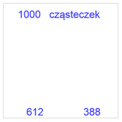
PYTANIA DOTYCZĄCE BUDOWY MODELU
W jakim zakresie będzie się zmieniać liczba cząsteczek?
W jaki sposób ma być reprezentowany rozkład cząsteczek w połowach naczynia?
Jak przeprowadzać losowanie cząsteczek?
Jak zorganizować wielokrotne powtarzanie losowania?
W jaki sposób przedstawiać wyniki – liczbę cząstek w każdej połowie?
W jakim środowisku zostanie oprogramowany model?

Slide 5
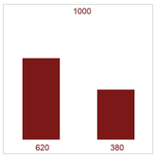
ALGORYTM SYMULACJI ROZPRĘŻANIA GAZU
Ustalenie warunków początkowych:
wprowadzenie zmiennej n – liczby cząsteczek gazu,
wprowadzenie zmiennych – tablic przechowujących informacje
o cząstkach w lewej (LP) i prawej (PP) połowie,
zapełnienie tablicy LP cząsteczkami, czyli jedynkami, a tablicy PP zerami,
ustalenie wartości zmiennych, w których będzie przechowywana liczba cząstek w lewej i prawej połowie: ileLP = n i ilePP = 0

Slide 6
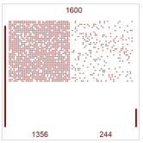
ALGORYTM SYMULACJI ROZPRĘŻANIA GAZU
Powtarzanie losowania i przedstawiania stanu modelu:
losowanie cząsteczki,
sprawdzenie, czy cząsteczka o wylosowanym numerze jest
w lewej połowie,
jeśli tak, to usunięcie jej z lewej połowy i dodanie do prawej oraz
zmniejszenie o 1 liczby cząsteczek w lewej połowie,
a zwiększenie o 1 w prawej,
w przeciwnym przypadku, usunięcie jej z prawej połowy
i dodanie do lewej oraz
zmniejszenie o 1 liczby cząsteczek w prawej połowie,
a zwiększenie o 1 w lewej,
wypisanie liczby cząsteczek w obu połowach…

Slide 7
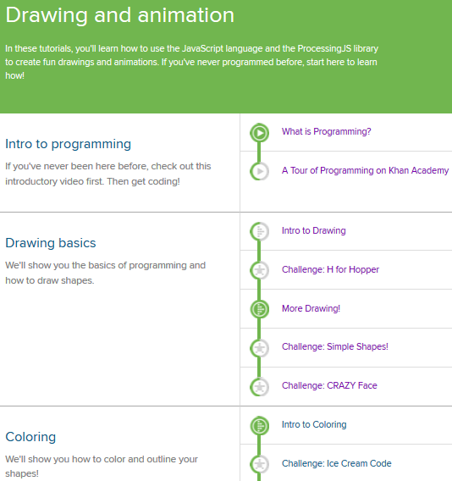
NAUKA PROGRAMOWANIA W AKADEMII KHANA
KA CS
Pętla powtarzania animacji draw (rozdział Animation Basic: Intro to animation…);
Instrukcja warunkowa if (rozdział Logic and if Statements: If/Else part 1, If/Else part 2);
Posługiwanie się tablicami (cały rozdział Arrays);
Pętle, rozdział Looping, choć
w nim mowa głównie o pętli while, która w naszej realizacji nie jest wykorzystywana.

Slide 8
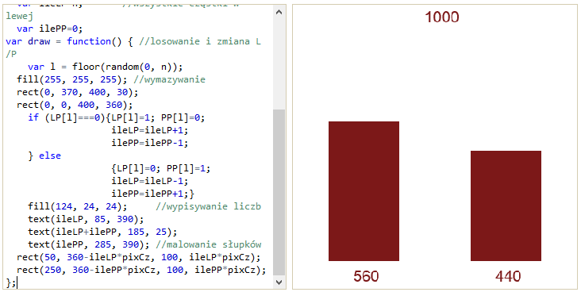
PIERWSZY PROGRAM W ŚRODOWISKU AKADEMII KHANA
KA

Slide 9
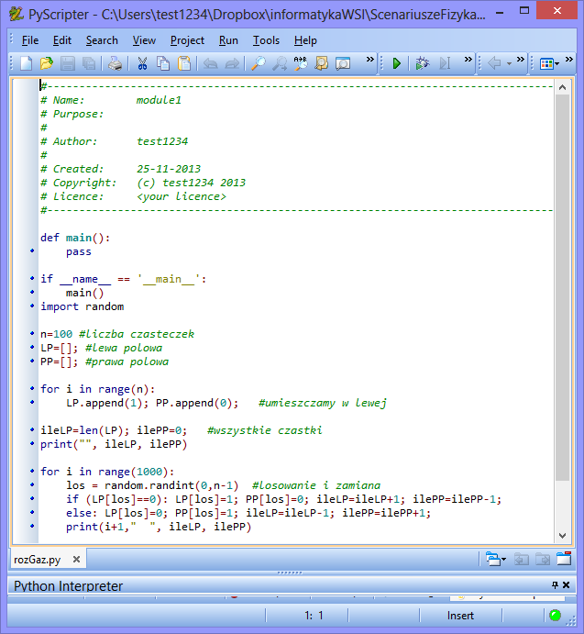
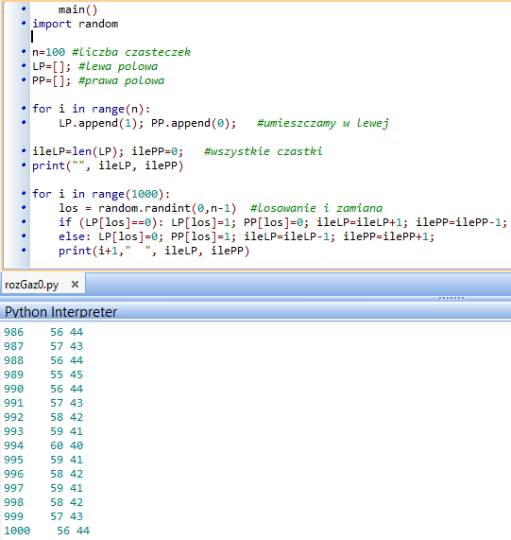
PROSTA REALIZACJA W JĘZYKU PHYTON

Slide 10
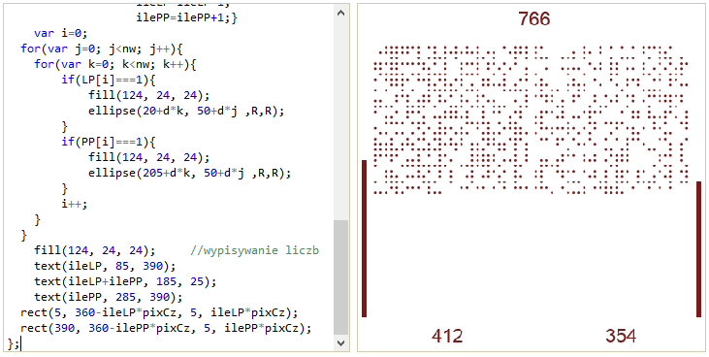
DRUGI PROGRAM W ŚRODOWISKU AKADEMII KHANA
KA

Slide 11
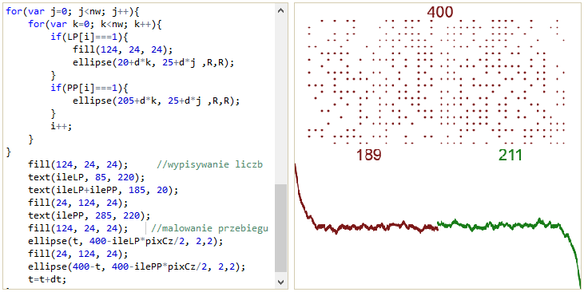
TRZECI PROGRAM W ŚRODOWISKU AKADEMII KHANA
KA

Slide 12
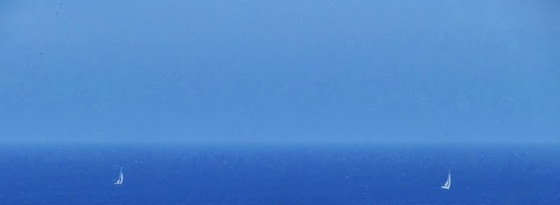
OBSERWACJE ZMIAN LICZBY CZĄSTECZEK
Dla n=100 cząsteczek gazu można zaobserwować fluktuacje na poziomie Dn = +/– 10 cząsteczek, dla n = 4000, na poziomie
Dn = +/– 200 cząsteczek. Średnia wielkość fluktuacji Dn rośnie z liczbą cząsteczek, natomiast względna fluktuacja Dn/n maleje. Dla warunków panujących w atmosferze (liczba cząsteczek
w cm³ = 2,7*10¹⁹) fluktuacje średnie są rzędu 10⁹, ale względne fluktuacje to ok. 10⁻⁹, czyli jedna miliardowa.
Fluktuacje w atmosferze rozpraszają światło słoneczne,
a ponieważ rozpraszanie jest bardziej efektywne dla mniejszych długości fal, czyli silniej jest rozpraszane światło niebieskie,
a słabiej czerwone, to w rezultacie kolor nieba jest niebieski
i Słońce o zachodzie ma kolor czerwony.

